Slide 1
Kaip atskleisti nacionalinio saugumo ir krašto gynybos temas mokykloje
2020 m. spalio 27 d.
Salomėja Bitlieriūtė-Nacionalinė švietimo agentūra

Slide 2
Nacionalinis saugumas
Valstybės nepriklausomybės, jos teritorinio vientisumo ir konstitucinės santvarkos apsauga, jos gynyba nuo įvairių grėsmių, kylančių tiek iš išorės, tiek ir šalies viduje.

Slide 3
Pagrindiniai nacionalinio saugumo objektai
žmogaus ir piliečio teisės, laisvės bei asmens saugumas;
tautos puoselėjamos vertybės, jos teisės ir laisvos raidos sąlygos;
valstybės nepriklausomybė;
konstitucinė santvarka;
valstybės teritorijos vientisumas;
aplinka ir kultūros paveldas.

Slide 4
Organizuotas nusikalstamumas
Korupcija
Konvencinės karinės grėsmės
Vertybių krizė
Demografinė krizė
Grėsmės, pavojai ir rizikos veiksniai nacionaliniam saugumui
2017-01-17
Užmaskuotos karinės ir žvalgybos priemonės
Nesaugios branduolinės energetikos plėtojimas šalia LR sienų
Ekonominė ir energetinė priklausomybė, ekonomikos ir ūkio pažeidžiamumas
Grėsmės euroatlantinės bendrijos vienybei
Informacinės ir kibernetinės grėsmės
Nestabilumas regione ir pasaulyje
Terorizmas, ekstremizmas ir radikalėjimas
Valstybės ir tarptautinio lygio ekstremalios situacijos
Socialinė ir regioninė atskirtis, skurdas

Slide 5
Nacionalinio saugumo ir krašto gynybos pasirenkamoji programa
2017 m. lapkričio 28 d. ministro įsakymu buvo patvirtinta Nacionalinio saugumo ir krašto gynybos programa (toliau-Pasirenkamoji programa) 11-12 klasėms;
Numatyta viena savaitinė pamoka (36 ak.val.). Dalis veiklų turi būti įgyvendinamos per praktines užduotis.

Slide 6
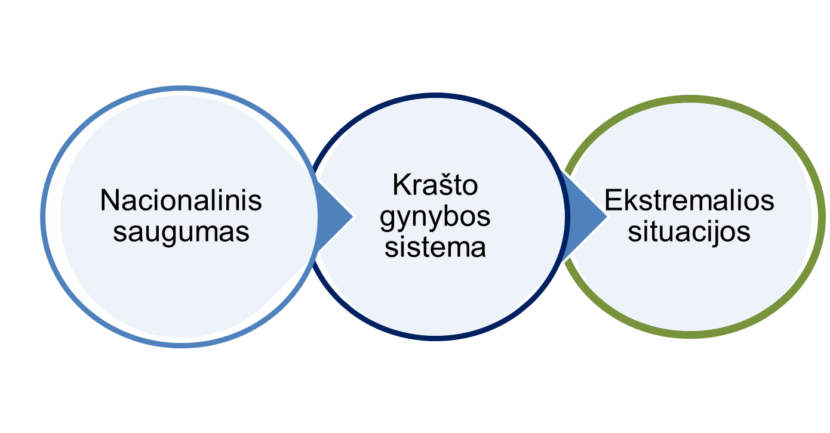
Pasirenkamąją programą sudaro

Slide 7
Pasirenkamosios programos turinio sritys
1. Nacionalinio saugumo koncepcija ir įstatyminė bazė.
2. Karo prievolės atlikimo būdai.
3. Lietuvos kariuomenės struktūra ir funkcijos.
4. Lietuvos šaulių sąjungos veikla ir funkcijos krašto gynybos sistemoje.
5. Susipažinimas su karo tarnyba.
6. Pasirengimas karo tarnybai.
7. Pilietinio pasipriešinimo samprata ir būdai.
8. Kova su priešiška propaganda.
9. Civilių elgesys ekstremalių situacijų metu.
10. Pirmoji medicininė pagalba.

Slide 8
Kokią pagalbą gali gauti mokytojas įgyvendindamas šią Pasirenkamąją programą?
Mokymų organizavimas mokytojams;
Mokomoji medžiaga informacinėje sistemoje ,,Ugdymo sodas“;
Nacionalinės švietimo, mokslo ir sporto ministerijos partnerių LR Krašto apsaugos ministerijos, Lietuvos kariuomenės, Šaulių sąjungos organizuojami renginiai ir kita veikla.

Slide 9
Ilgalaikių planų pavyzdžiai
Parengti trys ilgalaikių planų pavyzdžiai, skirti Nacionalinio saugumo ir šalies gynybos pasirenkamojo kurso dėstymui 11-12 klasėms.
Etapo pavadinimas (pamokų skaičius) | Tema | Pamokų skaičius (nuo– iki) | Laukiami rezultatai | Numatomos veiklos | Pastabos

Slide 10
Kita mokomoji medžiaga: ,,Naudingos nuorodos nacionalinio saugumo tema“
143. | Petrauskaitė, A., Kazlauskaitė Markelienė, R., Gedminienė, R. Šalies saugumas ir gynyba. Mokomoji medžiaga Lietuvos bendrojo ugdymo mokyklų mokiniams. Vilnius. 2016. www.lka.lt/download/46851/vadovelis_moksleiviams.pdf | Mokomosios knygos mokiniams tikslas – suteikti moksleiviams žinių apie nacionalinį saugumą ir šalies gynybą, kurios yra būtinos kiekvienam valstybės piliečiui. Mokyklų bendrojo ugdymo programose nėra atskiro mokomojo dalyko, skirto šalies saugumui ir gynybai, todėl šis vadovėlis papildys kitų mokomųjų dalykų turinį. Moksleiviai galės praplėsti akiratį ir geriau suvokti įvairius procesus, vykstančius visuomenės politiniame, ekonominiame ir socialiniame gyvenime. Todėl šios žinios galės būti panaudotos per pilietiškumo pagrindų, istorijos, geografijos ir kitų mokomųjų dalykų pamokas.
144. | Petrauskaitė, A., Kazlauskaitė Markelienė, R., Gedminienė, R. Šalies saugumas ir gynyba. Metodinė medžiaga bendrojo lavinimo mokyklų mokytojams. Vilnius. 2016. https://kam.lt/download/53129/salies%20saugumas%20ir%20gynyba1.pdf | Leidinyje pateikiama nacionalinio saugumo samprata, informacija apie Lietuvos nacionalinio saugumo ir krašto apsaugos sistemas, analizuojama nacionalinio saugumo strategija įgyvendinant šalies saugumo ir gynybos uždavinius. Taip pat įvairiais aspektais aptariama Lietuvos kariuomenė, analizuojama valstybės gynybos problematika ir šiuolaikinė karyba, pateikiami išsamūs šaltinių ir rekomenduojamos mokslinės literatūros sąrašai, naudingos internetinės nuorodos.
145. | Balys Vaičėnas. Partizano sąsiuviniai. Lokio rinktinės vado dienoraštis, laiškai, manifestaciniai tekstai. (2013). Vilnius, Tautos paveldo tyrimai. Sudarytojai: Driskius K., Mozūraitė R., Subačius P. V. | Knygoje iš nebūties prikeltas Aukštaitijos partizanų vado Balio Vaičėno-Liubarto-Pavasario dienoraštis, rašytas kasdien 7 metus nuo 1944 iki žūties 1951 m. Prie šios knygos dirbo 23 įvairių sričių žmonės, mat dienoraštis rašytas ranka, nemažai vietų buvo sunkiai perskaitomos ir dėl laiko paliktų žymių, tad darbui teko pasitelkti net ir teismo ekspertizės centrą. Tokiu būdu buvo kruopščiai rekonstruotas autentiškas Balio Vaičėno liudijimas, viliantis, kad šis darbas bus atspirtis tolimesniems mokslinimas tyrinėjimams. Šis dienoraštis buvo išleistas 2013 metais, praėjus 62 metams nuo paties partizano žūties mūšyje 1951 m.

Slide 11
Idėjos ugdymui: Kaip atskleisti nacionalinio saugumo ir krašto gynybos temas mokykloje
Mokomoji medžiaga sudaro galimybes įvairių dalykų mokytojams nacionalinio saugumo ir krašto gynybos temas pagal patvirtintą Nacionalinio saugumo ir krašto gynybos programą:
integruoti į ugdymo turinį 9-10 kl.;
dėstyti kaip pasirenkamąjį kursą 11-12 kl.;
organizuoti popamokinės veiklos užsiėmimus 9-12 klasėse.

Slide 12
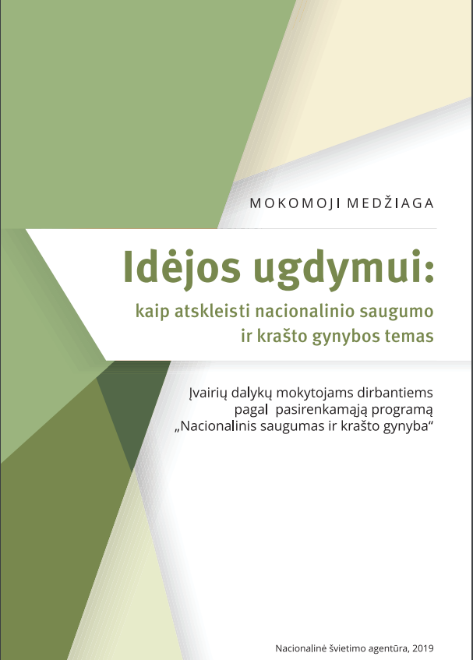

Slide 13
Mokomosios medžiagos struktūra
Mokomoji medžiaga ,,Idėjos ugdymui: Kaip atskleisti nacionalinio saugumo ir krašto gynybos temas mokykloje“ sudaryta iš:
18 veiklų, pagal Pasirenkamosios programos turinio sritis;
kiekvienos veiklos struktūrą sudaro: tikslas, uždaviniai, trumpai aprašyta pamokos idėja, veiklų santrauka lentelėje, reikalingi ištekliai, veiklų aprašymai su rekomenduojamu laiku įgyvendinimui bei siūlomas įsivertinimo metodas.
medžiaga skirta veiklai pamokoje, tačiau numatytos galimybės ir neformaliojo ugdymo veikloms.

Slide 14
Kur ieškoti papildomų išteklių mokytojui?
1. Informacinėje sistemoje ,, Ugdymo sodas“:
Nacionalinio saugumo skiltyje;
2. Tinklapyje www.draugiškasinternetas.lt;
3. KAM ir jai pavaldžių institucijų tinklapiuose.

Slide 15
Įvertinkite didaktiniu požiūriu pasirinktą pamokos idėją.
Užduotis dalyviams
1.Medžiagos tinkamumas amžiaus grupei;
2. Integravimo galimybės;
3. Keliami tikslai pamokoje: ar pasiekiami išvardintomis priemonėmis;
4. Ar pakankamai pateikta galimybių, kurios sudomintų mokinius.
5. Kiti pastebėti didaktiniai aspektai.

